Slide 1
Eesti ja Euroopa Liit eelseisvatel aastatel

Slide 2
Kui kaugele me ette näeme?
Must luik: 2008 finantskriis?
Must elevant: Migratsioonikriis ja Venemaa kui julgeolekuoht
Valge elevant: subsiidiumid ja Rail Baltica
Kiiresti kasvav rahatrükk ja riikide võlad
Aafrika ja Aasia kiire rahvastikukasv
EL reformide ära jätmine Brexiti karistusena

Slide 3
Suured ja vältimatud muutused: Euroopa Liidu rolli kasv meie majanduses ja ühiskonnas
Täna on iga viies eelarve euro EL-st, tulevikus juba iga neljas
Noored näevad rakendust pigem toetuste taotlemisel ja riigisektoris
Vastastikkuse sõltuvuse kasv liikmesriikide vahel, allapoole saab minna vaid kõik koos
Rail Baltica: endale vajalikku ja omavahenditest maanteed ei saa isegi sajandiga aga RB peaks olema valmis 6 aastaga.
Samavõrd eraettevõtluse ja turumajanduse järk-järguline kahanemine: puhtalt turu põhised ettevõtted kui anomaalia ja mittesolidaarne nähtus.
Kohalike poliitikate kohandumine Euroopa väärtustega: rahvuslus teeb teed euroopastumsiele
EL ja NATO kui ainus usutav vastukaal Venemaa hirmule

Slide 4
Suured ja vältimatud muutused: Rändeprotsessid ja muutuv elulaad
Sisserände surve on vältimatult kasvav vähemalt kümnendi
Vältida saab ootamatuid puhanguid ja parandada vastuvõtuvõimet makstes raha Türgile ja teistele probleemselte naabritele
Täna hinnanguliselt 1,5miljonit sisserändajat ja trend on kasvav.
Harjumuspärane elulaad muutub kiiresti, eriti noorte ja lastega seotud tegevused: kool, keel, turvalisus
Paljudes Berliini ja Hamburgi linnajagudes enam saksa kaubanduskeskuseid koos oma kaubavalikuga ei olegi
Koolides kulub 3 esimest aastat ühtlustamisele ja Hamleti mängimine tundub kohatu

Slide 5
Suured ja vältimatud muutused: Finantskriis ja kasvav konkurentsivõimetus
Küsimus pole mitte „kas“ vaid „millal“
Vaid Saksamaa on täna edukalt tootvam kui 20 aastat tagasi, teised kasvavad toetuste ja võlgade pinnal
EL riikide võlad ja avatus shokkidele kasvab
Tänasel kujul on pensionisüsteem ilma võla kasvuta võimatu
Majanduskasvu ja rikkuse rong sõidab itta
Meie mõistlikkus meid ei aita, võetakse ikka sealt kus on ja antakse kellel häda: kuni oleme Vene hirmus, seni peame ka maksma teiste võlgu
Euroopa ei ole konkurentsivõimeline ega plaani lähiajal saada
Hoiame end rajal tsentraliseerivate plaanimajanduslike instrumentidega aga see on pigem aja võit kui sisuline lahendus: ESM ja rahatrükk

Slide 6
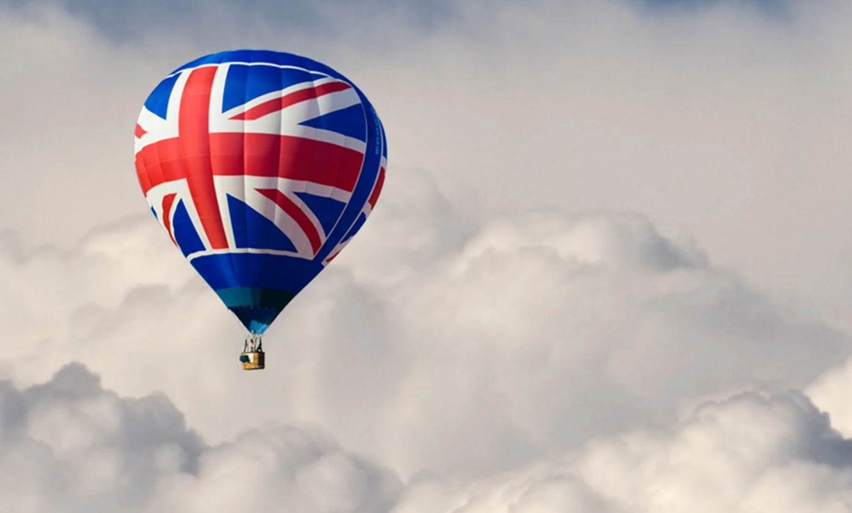

Slide 7
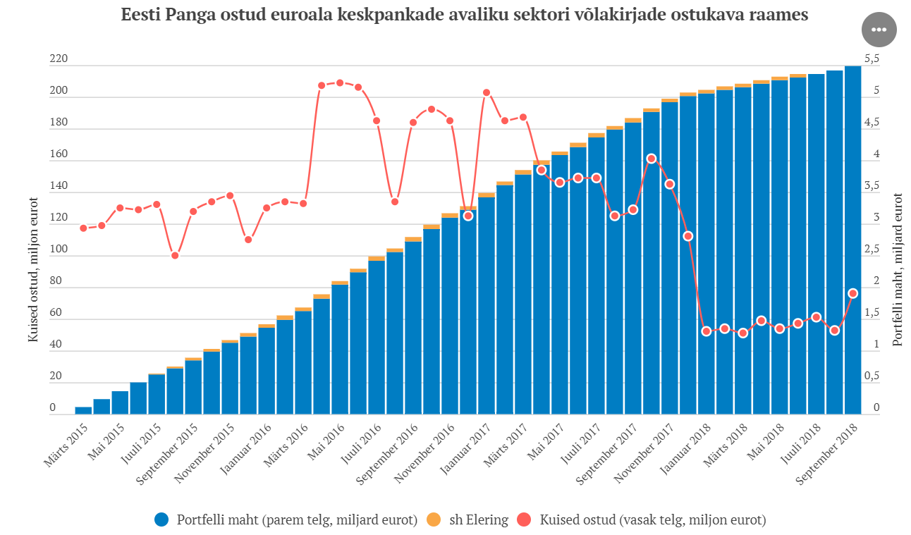

Slide 9
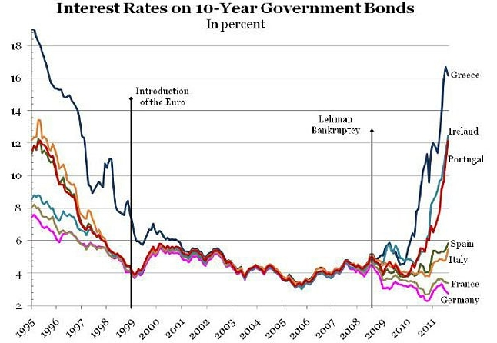

Slide 10
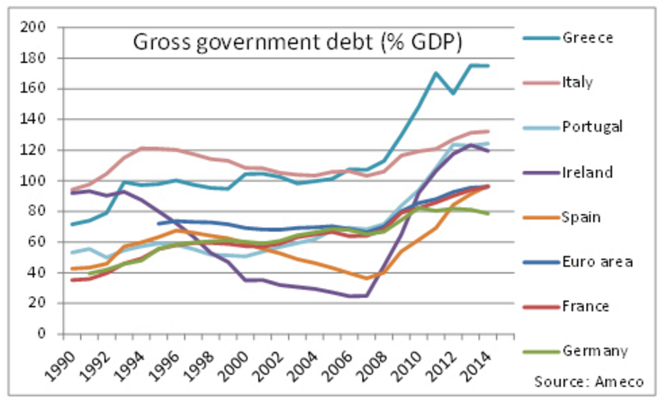

Slide 11
Suured ja vältimatud muutused: Populismi ja polariseerumise kasv
Algul, Ungari, siis Poola, nüüd Itaalia
Osalt ka Küpros ja Leedu
Demokraatia oli püha kogu oma olemuses kuni see hakkas võimule tooma kohalikke Savisaaresid ja EKREt
Rahvuslus, euroskeptitsism, radikalism
Rahvusluse ja ühis Euroopa ideed mahuvad aina vähem ühe katuse alla
EL ei ole suutnud rahvalähedast demokraatiat pakkuda, pigem on Junckeri kõned ja pagulaskvoodid tekitanud kõhklusi
Brexiti reaalne toimumine võib mõjutada teisi
Seni jätkab EL lõputu õigusloomega

Slide 12
EL reformid
Reform oli justkui midagi mida võinuks teha vaid UK nõudmisel aga nüüd pole selle ju küll enam mõtet
Reformid võtaksid eelkõige väikestelt hääli ja sunniksid veel jätkusuutlikke teisi solidaarselt pinnan hoidma
Konkurentsivõime asemel on hõive ja kaasamine
Isegi üle-Euroopaline digiallkiri paistab kümnendite kaugusel
Põllumehed on pühad nii nagu ka mahajäänud piirkonnad

Slide 13
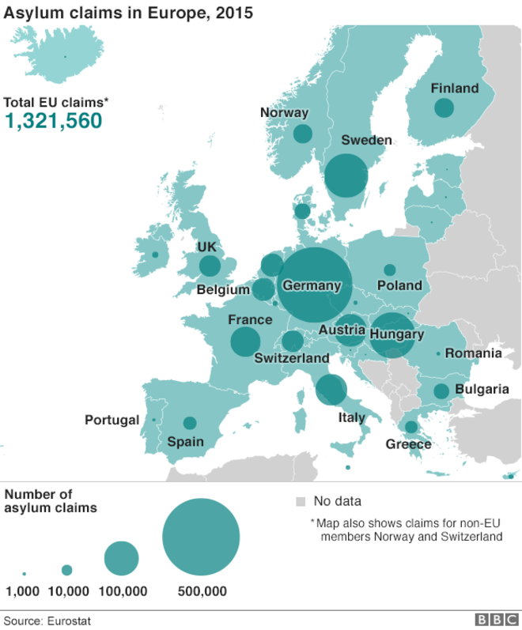

Slide 14
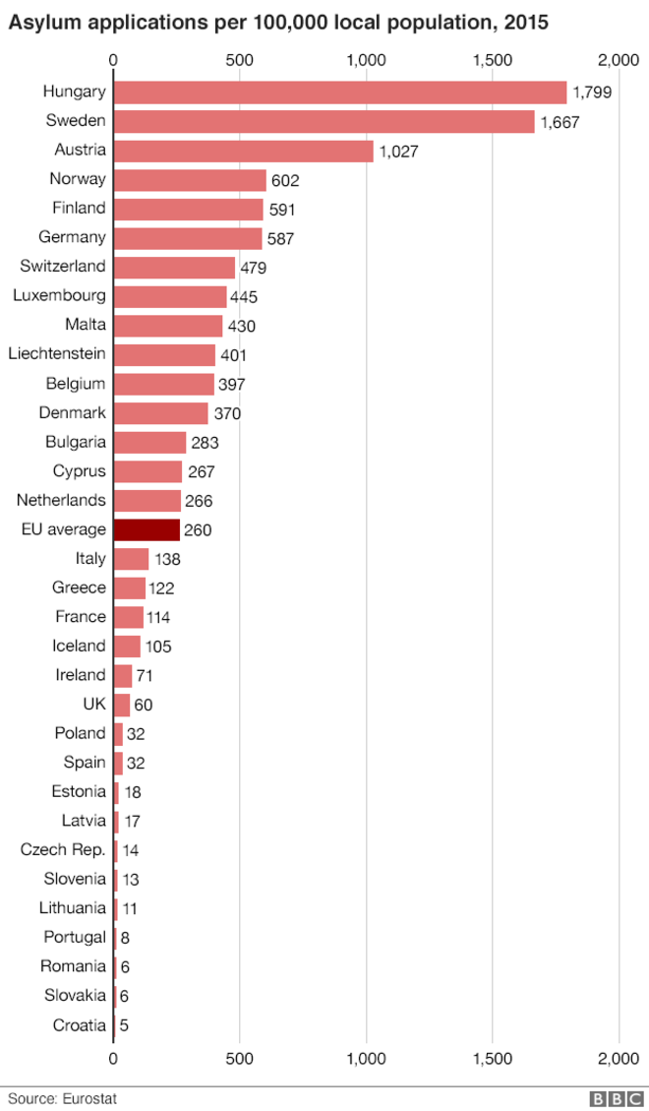

Slide 15
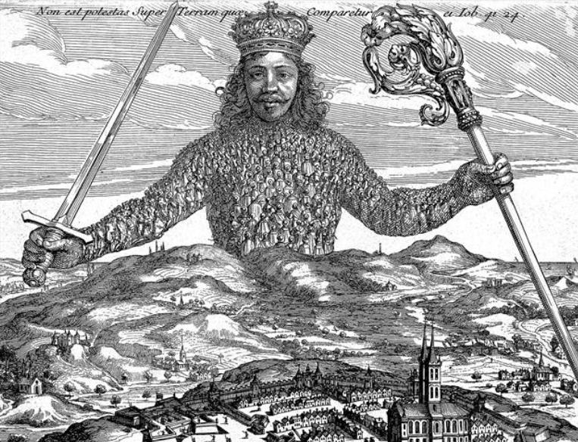

Slide 16
Eesti ja EL suhted

Slide 17
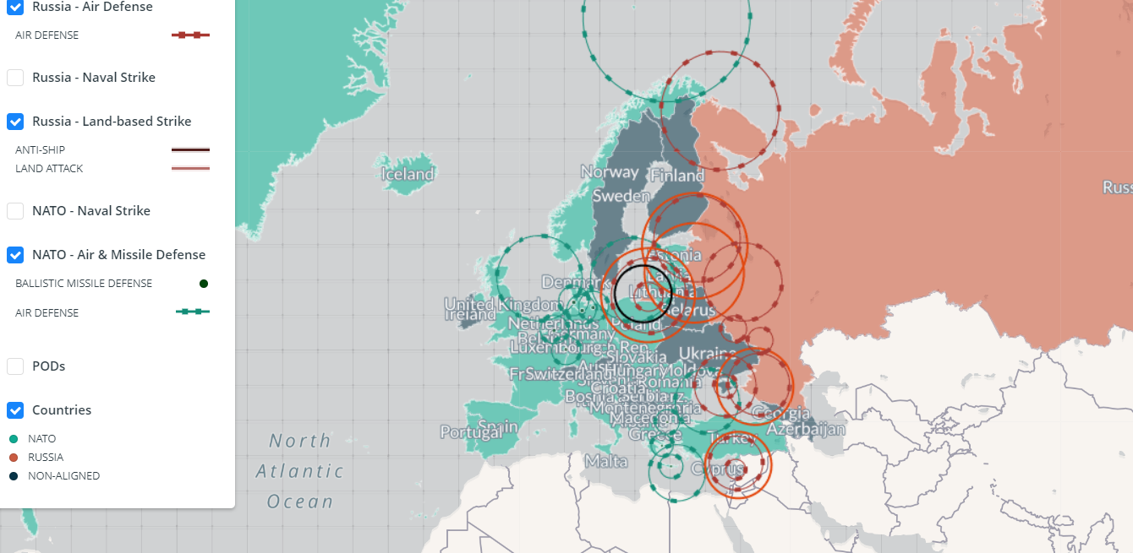
Western-Russian relation are hot in Baltics

Slide 18
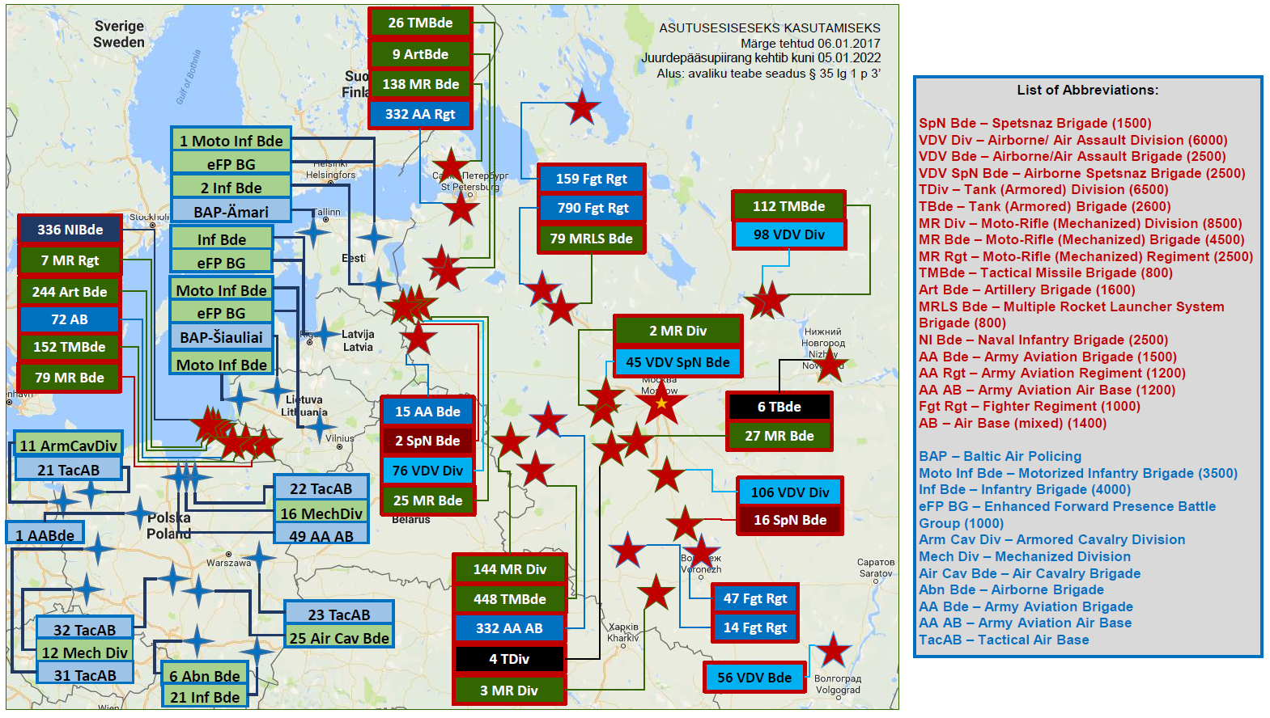
Conventional reality: RUS WeMD and NATO’s Eastern Flank

Slide 19
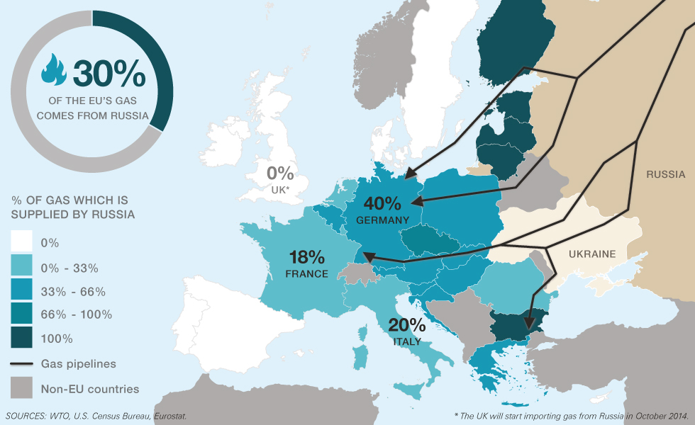
Gas, oil, corruption and money laundering
The main gas pipelines that go through Ukraine, and the EU's dependence on Russia for energy
Source: http://edition.cnn.com/2014/03/07/business/russia-sanctions-why-the-u-s-and-europe-are-not-quite-in-step/

Slide 20
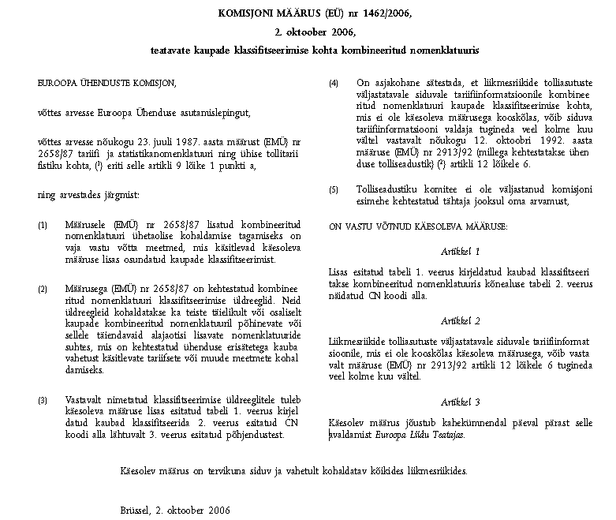

Slide 21
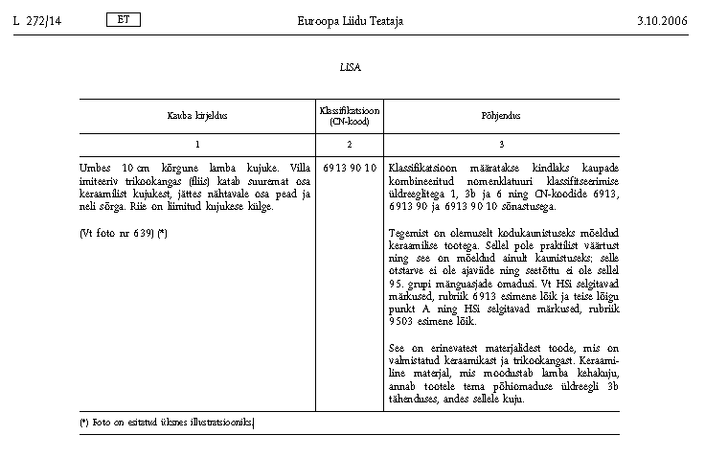

Slide 22
